Slide 1

گزارش عملکرد کارشناس هماهنگ کننده ایمنی بیمار
بیمارستان شهید بهشتی بندر انزلی
سه ماهه چهارم 1403
به نام پرودگار بخشاینده مهربان
طلعت غلامین
مرکز شهید بهشتی بندر انزلی
فروردین1404

Slide 2
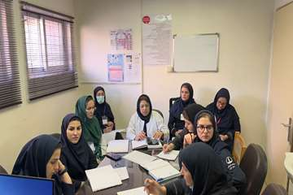
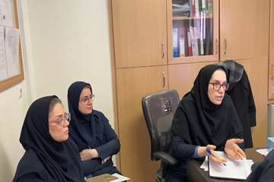
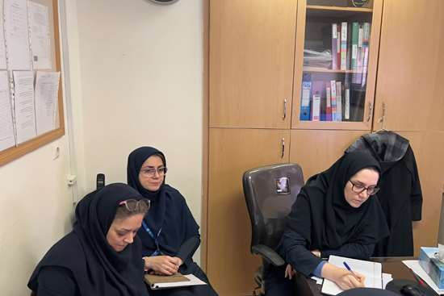
صبح روز دوم دی ماه سال جاری، در جهت بهبود خدمت رسانی به مراجعین، جلسه ی ماهانه با سرپرستاران با حضور مریم زند عاشوری- سرپرست خدمات پرستاری بیمارستان، کارشناس ایمنی و سوپروایزر آموزشی و سرپرستاران بخش ها در دفتر خدمات پرستاری این مرکز برگزار گردید.
در این جلسه به بیان شاخص های ایمنی سه ماهه سوم و موارد مشاهده شده در بازدید های میدانی اشاره شد همچنین تاکید شده اقدامات اجرایی جهت اصلاح رفتار بالینی پرسنل بایستی صورت گیرد.

Slide 3
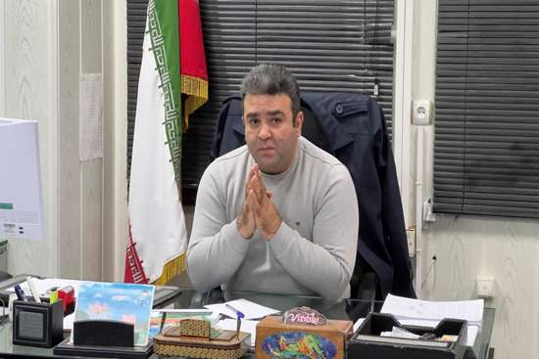
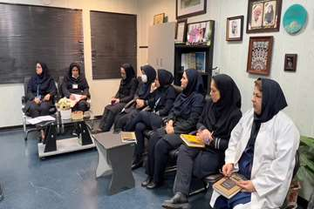
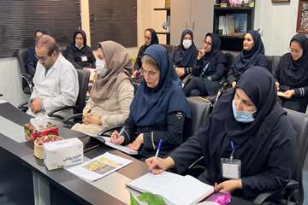
جلسه بحران و بلایا ماه دی
با حضور مسئولین واحد های بالینی و اداری برگزار شد امادگی مرکز در حیطه نیرو/تجهیزات/برنامه جهت بحران بررسی و مرور شد

Slide 4
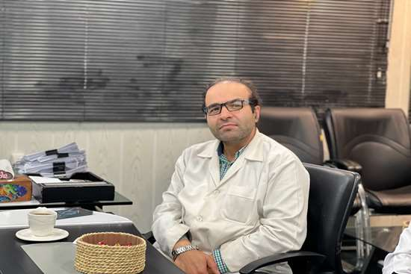
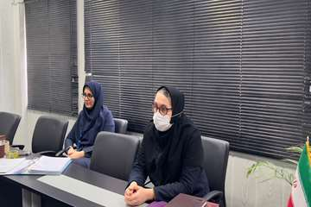
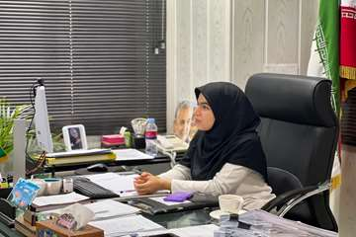
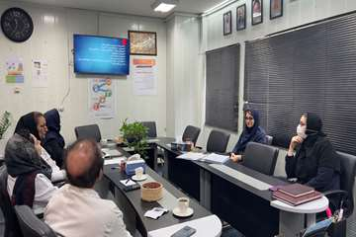
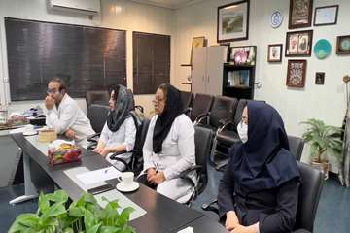
روز 11 دی ماه سال جاری، کمیته ماهیانه خون با حضور دکتر علی عرفانی- رئیس بیمارستان و سایر اعضاء در دفتر ریاست این مرکز با هدف بهبود کیفیت خدمت رسانی برگزار گردید.
در این کمیته ضمن بررسی آمارعوارض، اوت و دریافت های خون، پلاکت ها در سه ماهه اول پاییز به بررسی کمبودها و مشکلات پرداخته شد.همچنین مقرر گردید با رعایت اولویت ها نسبت به تهیه کمبودها اقدامات لازم صورت گیرد

Slide 5
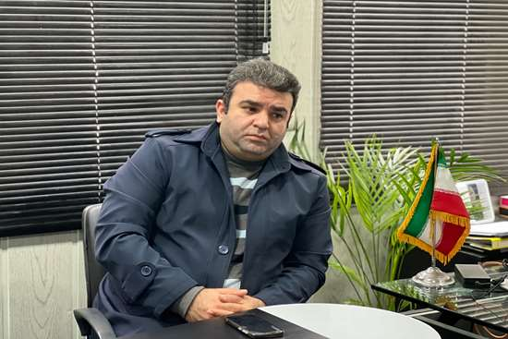
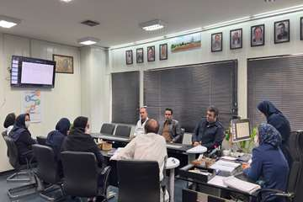
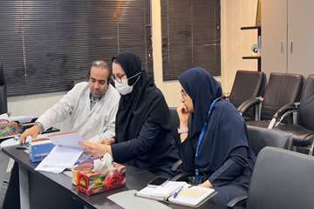
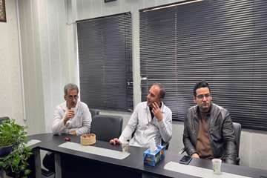
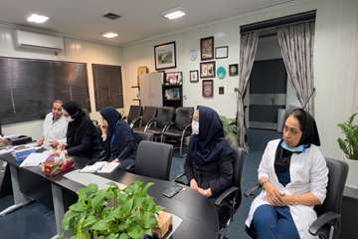
روز دهم دی ماه سال جاری، جلسه مورتالیتی با حضور دکتر هومن رفیعی- رئیس بیمارستان بیمارستان و اعضاء در دفتر ریاست بیمارستان برگزار گردید.
در این جلسه دو پرونده با حضور پزشکان و مسئولین دخیل در پرونده ها( ضمن ارائه توضیحات و اقدامات انجام شده ) مورد بررسی گرفت. چالشها و مشکلات شناسایی شد واقدامات اصلاحی جهت رفع نواقص در دستور کار قرار گرفت.

Slide 6
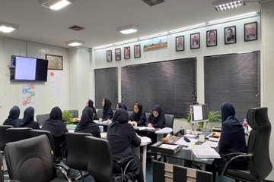
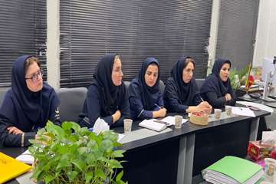
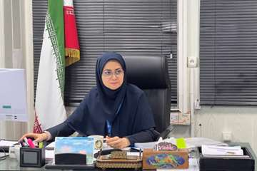
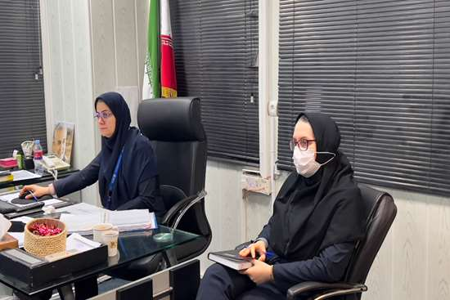
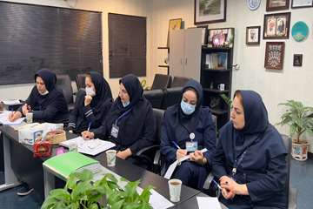
صبح روز هشتم دی ماه سال 1403، جلسه سنجه خوانی با حضور مریم عاشوری- سرپرست خدمات پرستاری بیمارستان، سوپروایزرین دفتر پرستاری، سرپرستاران و استف ها در دفتر ریاست این مرکز برگزار گردید.
در این جلسه طلعت غلامین- کارشناس هماهنگ کننده ایمنی بیمار ضمن بیان توضیحاتی درمورد سنجه های عمومی بالینی ، به مرور مواردی از قبیل شناسایی بیماران، دارودهی، داروهای مشابه پر خطر، پرستار جانشین و... پرداخت

Slide 7

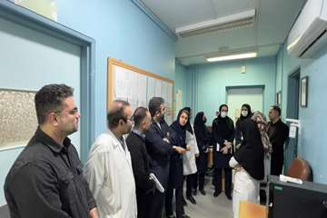
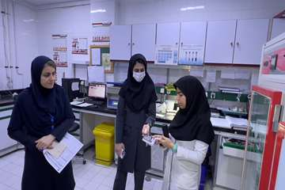
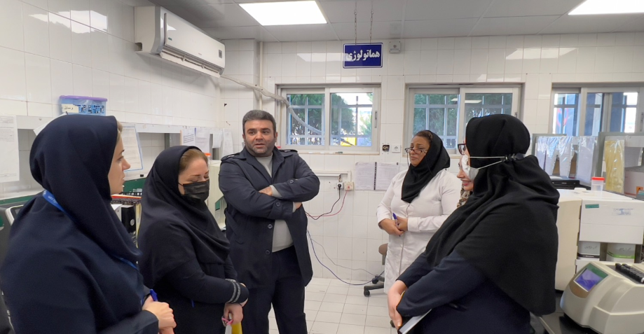
راند مدیریتی ایمنی دی ماه
از واحد آزمایشگاه
موارد بررسی شده
بانک خون و عملکرد آن
کمبود تجهیزات آزمایشگاه

Slide 8
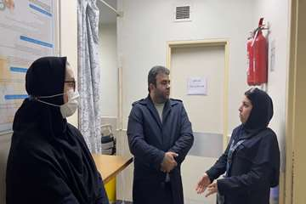
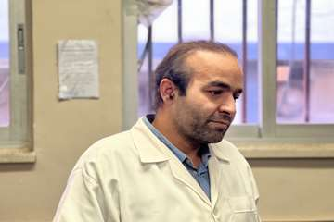
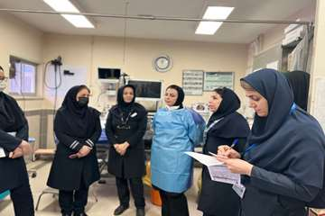
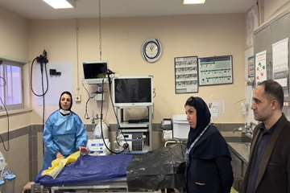
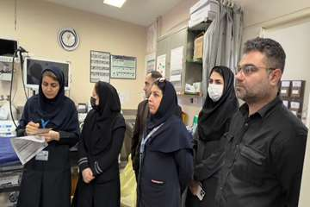
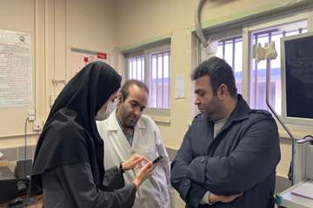
راند مدیریتی ایمنی بیمار ماه دی
واحد آندوسکوپی
موارد بررسی شده مشکلات به روز رسانی کنترل کیفیت دستگاه ها /محلول های شستشوی دستگاه های آندوسکوپی و کولونوسکوپی

Slide 9
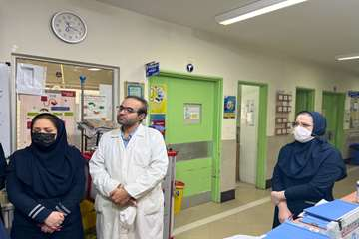
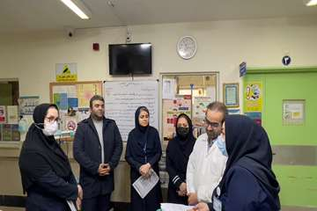
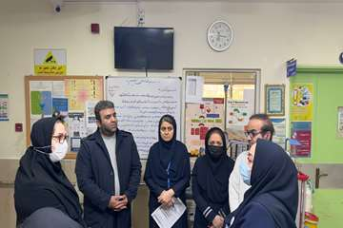
راند مدیریتی ایمنی بیمار ماه بهمن
بخش داخلی
موارد بررسی شده چالش های پذیرش و بستری بیماران در بخش داخلی
کمبود های دارویی و تجهیزاتی در حیطه ایمنی بیمار

Slide 10
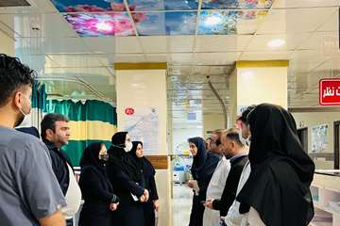
راند مدیریتی ایمنی بیمار ماه دی در بخش اورژانس
موارد بررسی شده
کمبود وسایل انتقال بیمار مثل ویلچر ..
تاخیر در انتقال بیماران از اورژانس به بخش ها ....

Slide 11
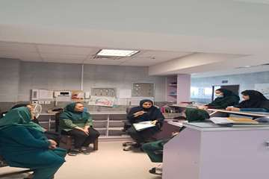
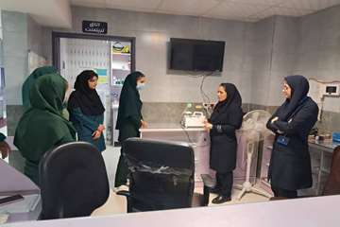
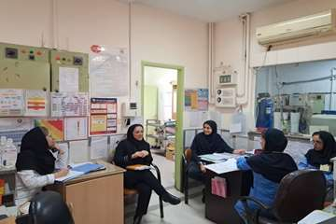
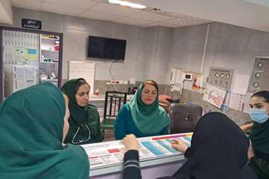
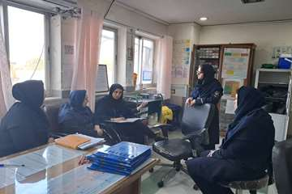
راند هفتگی منتور آموزشی با حضور سوپر وایزر آموزشی و کارشناس ایمنی بیمارستان شهید بهشتی بندرنزلی از بخش های درمانی سی سی یو/زایشگاه/دیالیز انجام گرفت.
در این راند به باز آموزی مواردی از جمله داروهای پرخطر هشدار بالا و ستاره دار، مدیریت درد و ثبت آن به عنوان پنجمین علائم حیاتی، ترالی اورژانس و... پرداخته شد

Slide 12
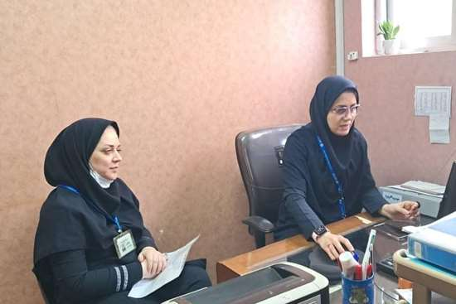
روز 24 دی ماه سال1403، در راستای توانمند سازی ، ارتقاء آگاهی و عملکرد پرسنل کادر درمان بیمارستان شهید بهشتی بندرانزلی وبینار " اعزام و انتقال ایمن " به همت خانم کاظمی- مسئول آموزش بیمارستان و ارائه خانم غلامین- کارشناس مسئول ایمنی بیمار برگزار گردید.

Slide 13
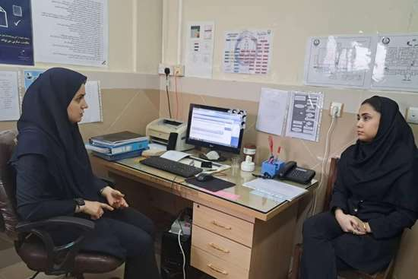
روز 23 دی ماه سال جاری، آموزش به پرسنل جدیدالورود در حیطه ایمنی بیکاتوسط طلعت غلامین- کارشناس ایمنی بیمار ، انجام گرفت.
در این جلسه آموزشی به شرح و توضیح مواردی از قبیل هموویژولانس، داروهای پرخطر، ترالی احیاء، شناسایی فعال، دستورالعمل های نمونه گیری و...پرداخته شد.

Slide 14

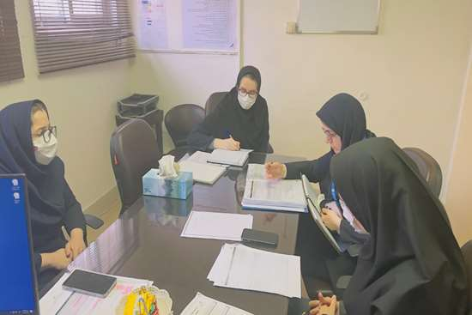
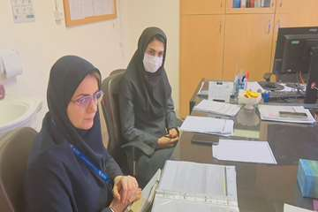
جلسه سنجه خوانی با حضور مریم زند عاشوری-سرپرست مدیریت خدمات پرستاری، طلعت غلامین- کارشناس ایمنی و بیمار و سعیده دشت پیما- مسئول تجهیزات پزشکی بیمارستان در دفتر مدیر خدمات پرستاری بیمارستان برگزار گردید.
در این جلسه به بررسی اختصاصی و محور به محور سنجه های مربوط به ایمنی تجهیزات پزشکی بیمار ( درصد پیشرفت و اجرایی وعدم اجرایی شدن هر سنجه ) پرداخته شد و اولویت بندی جهت رفع مشکلات و چالش ها نیز انجام گرفت.
همچنین در راستای اجرای سنجه های تجهیزات پزشکی موارد زیر مصوب گردید؛
برنامه ریزی آموزشی جهت ارتقاء مهارت پرسنل دراستفاده از تجهیزات
برنامه ریزی جهت بازدید دوره ای روند مراقبت و استفاده صحیح از دستگاه های بالینی توسط تیم تجهیزات پزشکی
برنامه ریزی جهت خلوص سنجی اکسیژن از بد ورود
برنامه ریزی جهت بازدید منظم ازاکسژن ساز ها و مستند سازی

Slide 15
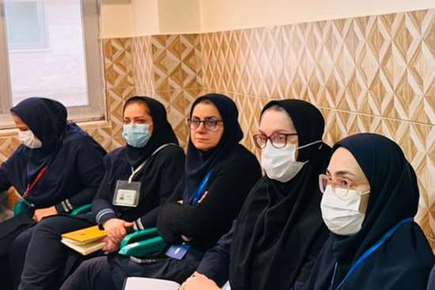
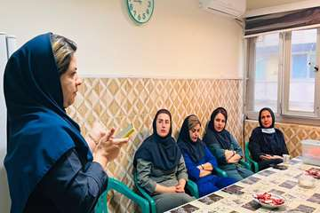
روز 13 بهمن ماه سال 1403، با هدف افزایش آگاهی پرسنل کنفرانس درون بخشی دراتاق عمل با حضور مریم زند عاشوری- سرپرست مدیریت خدمات پرستاری ، کارشناسان دفتر پرستاری، سرپرستار و پرسنل اتاق عمل در این بخش برگزار گردید.
در این جلسه ضمن ارائه مطالبی درباره تفسیر گازهای خون شریانی ، به بررسی مشکلات و نحوه ارائه خدمت به بیماران در این بخش در این حیطه پرداخته شد.
در حیطه ایمنی: مرور جایگاه های مسئول ایمنی و شرح وظیفه ، بازخوانی سناریو های رخداده در ماه گذشته ، نحوه خود اظهاری در بخش اتاق عمل

Slide 16
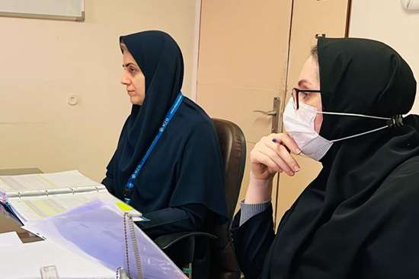
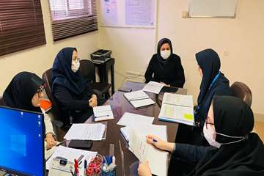
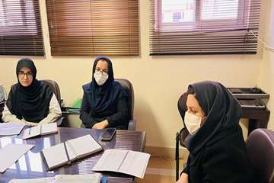
روز 13 بهمن ماه سال 1403، جلسه سنجه خوانی با حضور مریم زند عاشوری- سرپرست مدیریت خدمات پرستاری، مسئولین فنی داروخانه های سرپایی و بستری کارشناس هماهنگ کننده ایمنی بیمار، مسئول بهبود کیفیت بیمارستان در دفتر مدیریت خدمات پرستاری این مرکز برگزار گردید.
در این جلسه سنجه های اعتبار بخشی محور مدیریت دارویی بصورت محور به محور بررسی شد و اقدامات انجام شده در هر حیطه بررسی گردید و اولویت بندی های لازم جهت انجام برخی موارد صورت گرفت

Slide 17
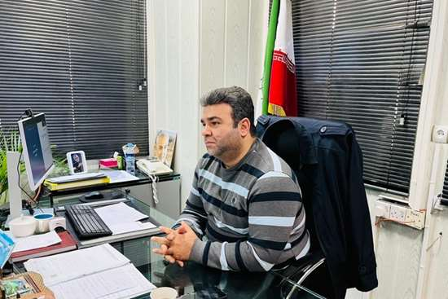
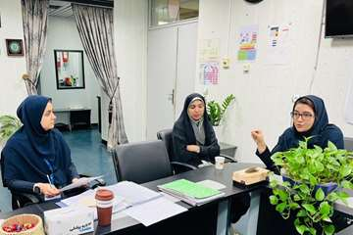


روز سوم بهمن ماه سال1403، جلسه ای با حضور دکتر هومن رفیعی- رئیس بیماستان، سرپرست خدمات پرستاری، کارشناس هماهنگ کننده ایمنی بیمار، سرپرستار و پرسنل بخش آی سی یودر دفتر ریاست این مرکز برگزار گردید.
در این جلسه به بررسی وقایع ناخواسته و مشکلات و کمبودهای بخش آی سی یو در حیطه مراقبت بالینی پرداخته شد.با حضور اعضاء رایزنی های لازم جهت حل چالش ها با رعایت اولویت ها انجام گرفت

Slide 18


راند هفتگی منتور آموزشی با حضور سوپر وایزر آموزشی و کارشناس ایمنی بیمارستان شهید بهشتی بندرانزلی از بخش درمانی اورژانس انجام گرفت.
در این راند به باز آموزی مواردی از جمله الکتروشوک، تزریق خون و عارضه های آن و دارو تجهیزات ترالی اورژانس و... پرداخته شد.

Slide 19




به گزارش روابط عمومی بیمارستان شهید بهشتی بندرانزلی؛ ظهر امروز 18 بهمن ماه سال جاری، جلسه بحران و بلایا با حضور علی عرفانی- مدیریت بیمارستان و مسئولین بخش ها در دفتر ریاست این مرکز برگزار گردید.
در این جلسه ضمن مرور عملکرد و ارزیابی تیم بحران، به بررسی مشکلات و نیازها پرداخته شد و تصمیمات لازم جهت رفع چالش ها نیز اتخاذ گردی

Slide 20


به گزارش روابط عمومی بیمارستان شهید بهشتی بندرانزلی؛ راند هفتگی منتور آموزشی با حضور سوپر وایزر آموزشی و کارشناس ایمنی بیمارستان شهید بهشتی بندرانزلی از بخش های درمانی انجام گرفت.
در این راند به باز آموزی مواردی از جمله الکتروشوک، تزریق خون و عارضه های آن و دارو تجهیزات ترالی اورژانس و... پرداخته شد

Slide 21


به گزارش روابط عمومی بیمارستان شهید بهشتی بندرانزلی؛ راند هفتگی منتور آموزشی با حضور ماندانا کاظمی- سوپر وایزر آموزشی و طلعت غلامین- کارشناس ایمنی بیمارستان شهید بهشتی بندرانزلی از بخش آی سی یو انجام گرفت.
در این راند به باز آموزی مواردی از جمله الکتروشوک، تزریق خون و عارضه های آن و دارو تجهیزات ترالی اورژانس و... پرداخته شد

Slide 22

اروز 27 بهمن ماه سال1403، در راستای توانمند سازی ، ارتقاء آگاهی و عملکرد پرسنل کادر درمان بیمارستان شهید بهشتی بندرانزلی وبینار " بیوتروریسم و پدافند هسته ای " به همت ماندانا کاظمی- مسئول آموزش بیمارستان و ارائه طلعت غلامین- کارشناس ایمنی بیمار برگزار گردید.

Slide 23


صبح اروز 17 بهمن ماه سال 1403، با هدف افزایش آگاهی پرسنل کنفرانس درون بخشی در بخش با حضور مریم زند عاشوری- سرپرست مدیریت خدمات پرستاری ، کارشناس ایمنی بیمار ، سرپرستار و پرسنل در این بخش برگزار گردید.
در این جلسه خانم بتول جماهن- کارشناس پرستاری بخش به ارائه مطالبی درباره تحویه مکانیکی، انواع مدهای ونتیلاتورهای تنفسی و... پرداخت

Slide 24



روز 17 بهمن ماه سال جاری؛ جلسه بررسی مشکلات بخش های داخلی وآی سی یو
با حضور مترون و سوپروایزر بالینی و کارشناس ایمنی بیمار و سرپرستاران این دو بخش در دفتر مدیریت خدمات پرستاری بیمارستان برگزار گردید.
در این جلسه به بررسی موارد زیر پرداخته شد:
- اجرای تحویل صحیح بیماران طبق ابزار ISBAR
- مستندسازی صحیح اقدامات پرستاری
- ارائه خدمات ایمن طبق استاندارها

Slide 25






ظهر روز چهارم اسفند ماه سال جاری، بدنبال هشدار قرمز هواشناسی جلسه بحران و بلایا با حضور هومن رفیعی- رئیس بیمارستان و مسئولین بخش ها در دفتر ریاست این مرکز برگزار گردید.
جلسه دکتر رفیعی ضمن تاکید بسیار برهماهنگی و تعامل بیشتر بین بخش ها و پرسنل، بر استفاده صحیح از تجهیزات پزشکی اشاره نمود.
در این جلسه ضمن مرور عملکرد و ارزیابی تیم بحران، به بررسی مشکلات و نیازها پرداخته شد و تصمیمات لازم جهت رفع چالش ها نیز اتخاذ گردید

Slide 26



بازدید مدیریتی ایمنی
ICU
اسفند

Slide 27



بازدید مدیریتی ایمنی
CCU
اسفند1403

Slide 28



صبح روز28 اسفندماه سال جاری، جلسه برنامه ریزی ایام چهارشنبه سوری و نوروز با حضور دکتر هومن رفیعی- رئیس بیمارستان، سرپرست مدیریت خدمات پرستاری و کارشناسان در دفتر ریاست این مرکز برگزار گردید.
در این جلسه با تاکید بر نقش موثر سوپروایزرین در نظارت بر نحوه ارائه خدمات درمانی و رضایتمندی بیماران، از زحمات آنان قدردانی گردید و مسائل و مشکلات بیمارستان، مورد بحث و تبادل نظر قرار گرفت

Slide 29




روز 14اسفند سال جاری، جلسه ماهانه کمیته خون با حضور دکترهومن رفیعی- ریاست بیمارستان و اعضاء در دفتر ریاست این مرکز برگزار گردید.
در این جلسه خانم غلامین – کارشناس ایمنی بیمار به ارائه گزارشات عملکرد سالیانه واحد هموویژولانس، گزارش مربوط به اوتی و عوارض خون سال1403 پرداخت.
همچنین در ادامه خانم دکتر الهام جاوید فر- مسئول فنی آزمایشگاه به ارائه گزارشاتی در مورد عملکرد یک ساله آزمایشگاه ، بانک خون، کمبودهای اصلاح شده، چالش ها و... پرداخت

Slide 30




روز21 اسفند ماه سال جاری خانم شیری پور-کارشناس انتقال خون بندرانزلی با همراهی طلعت غلامین- مسئول هموویژیلانس ضمن بازدید از بخش های بالینی بیمارستان و بانک خون آزمایشگاه، به ارزیابی روند اجرایی پروتکل های هموویژیلانس در این مرکز پرداخت.
دراین بازدید به بررسی موارد زیر پرداخته شد:
/ مستندات ثبتی/ تحویل و نظارت بر نحوه تزریق/ نحوه اجرای کراس مچ
تجهیزات مربوط به بانک خون از قبیل بن ماری، یخچال ، شیکر پلاکت و...
لازم به ذکر است؛ این مرکز دارای گواهی استقرار هموویژیلانس می باشد

Slide 31





بازدید مدیریت ایمنی
اتوکلاو
بهمن1403

Slide 32



صبح روز 28 اسفند سال جاری، کارشناسان معاونت درمان دانشگاه علوم پزشکی گیلان(خانم ها مهناز میرسیدی و مریم اردشیر ) از قسمت های مختلف بیمارستان بازدید نمودند.
در این بازدید به بررسی برخی شاخص های شکایات /ایمنی/خون/....، با حضور کارشناس هماهنگ کننده ایمنی بیمار پرداخته شد.

Slide 33
شاخص جراحی ایمن سال 1401

Slide 34
شاخص هموویژیلانس

Slide 35
نفر ساعت ایمنی سال1403
 | تاریخ | عنوان | ساعت | بالینی | اداری | نفرساعت
1 | 9/2/1403 | عوامل تهدید کننده ایمنی بیمار | 6 | 84 | 0 | 504
2 | 13/2/1403 | خودمراقبتی در آسم | 6 | 60 | 0 | 288
3 | 16/2/1403 | بهداشت دست و ارزش گذاری و فرهنگ سازی | 6 | 70 | 0 | 420
4 | 31/2/1403 | موازین کنترل عفونت | 6 | 74 | 0 | 444
5 | 16/4/1403 | مدیریت حوادث و بلایا | 4 | 81 | 0 | 324
6 | 20/4/1403 | تریاژ START-ESI | 5 | 78 | 0 | 390
7 | 7/5/1403 | خودمراقبتی در تشنج | 4 | 74 | 0 | 296
8 | 20/5/1403 | اصول تجویز و مصرف منطقی دارو | 5 | 61 | 0 | 305
9 | 1403/6/18 | ADR | 4 | 68 | 0 | 272
10 | 1403/6/26 | اصول تغذیه و خودمراقبتی در دیابت | 8 | 88 | 0 | 352
11 | 1403/7/18 | هموویژیلانس | 4 | 56 | 0 | 224
12 | 1403/8/3 | ارگونومی و حفاظت فردی | 4 | 58 | 0 | 232
13 | 1403/8/29 | مدیریت خطا و اصول ایمنی | 3 | 74 | 0 | 222
14 | 1403/8/14 | مدیریت خطر حوادث و بلایا | 4 | 43 | 0 | 172
15 | 1403/8/30 | اطفاء حریق و آتش نشانی | 4 | 80 | 0 | 320
16 | 1403/9/26 | مواجهات شغلی | 5 | 48 | 0 | 240
17 | 1403/9/29 | تلفیق دارویی | 4 | 29 | 0 | 116
18 | 1403/10/4 | تزریق ایمن | 3 | 68 | 0 | 204
19 | 1403/10/19 | خود مراقبتی در شیمی درمانی | 4 | 61 | 0 | 244
20 | 24/10/1403 | اصول اعزام و انتقال ایمن | 4 | 61 | 0 | 244
21 | 4/11/1403 | اصول آموزش به بیمار | 4 | 57 | 0 | 228
22 | 20/11/1403 | پدافند غیر عامل و راههای مقابله با بیوتروریسم | 4 | 28 | 9 | 148
مجموع نفرساعت آموزشی | 62610
مجموع دانشجویان و کارکنان اداری و درمانی مرکز | 530
سرانه آموزش ایمنی | 11.8

Slide 36

فروردین1404

